Slide 1

Неделя работы над собой
Презентацию подготовил Марочкин Максим 9”Б”класс

Slide 2

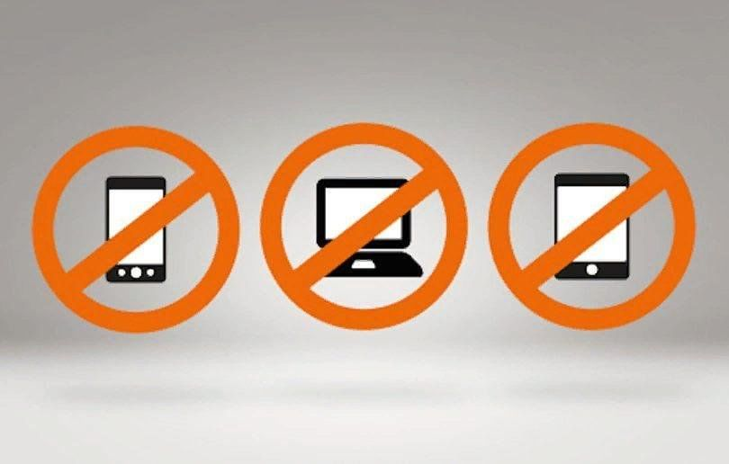
Неделя работы над собой
Понедельник-День спорта.
Вторник-День добрых дел.
Среда-День саморазвития.
Четверг-День здоровой пищи.
Пятница-День без гаджетов.
Суббота-День отдыха.
Воскресенье-День

